Slide 1
Seminář pro žadatele irop MAS Rakovnicko o.p.s.
Úterý 31. 5. 2019 od 9:30
Mze Rakovník, lubenská 2250

Slide 2
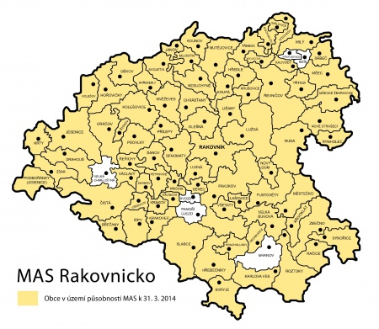
Územní vymezení na období 2014 - 2020
Výzva MAS se vztahuje na celé území MAS, pro které je schválena SCLLD.
Výdaje spojené s realizací projektu za hranicí území MAS jsou vždy nezpůsobilé.

Slide 3
základní informace k výzvám
Datum zahájení projektu:
Datem zahájení realizace projektu se rozumí datum prvního právního úkonu týkajícího se aktivit projektu, na které jsou vynaloženy způsobilé výdaje. Datum zahájení realizace projektu může být stanoven nejdříve na 1. 1. 2014, a to i v případě, že první právní úkon byl učiněn před tímto datem
Datum ukončení realizace projektu:
Do 30.6.2023
Realizace projektu nesmí být ukončena před podáním žádosti o podporu do MS2014+.
Míra podpory z Evropského fondu pro regionální rozvoj a státního rozpočtu :
Evropský fond pro regionální rozvoj: 95 %
Minimální a maximální výše celkových způsobilých výdajů
Minimální výše způsobilých výdajů: 50 tis. Kč
Maximální výše způsobilých výdajů: není stanovena (v případě malých alokací na opatření je maximální výší CZV alokace uvedená ve výzvě)
Forma podpory
Dotace – ex-post financování
Forma a způsob podání žádosti o podporu
Elektronické podání prostřednictvím MS2014+ na adrese https://mseu.mssf.cz
Odkaz na Obecná a Specifická pravidla výzvy ŘO IROP
http://www.dotaceeu.cz/cs/Microsites/IROP/Tema/CLLD

Slide 4
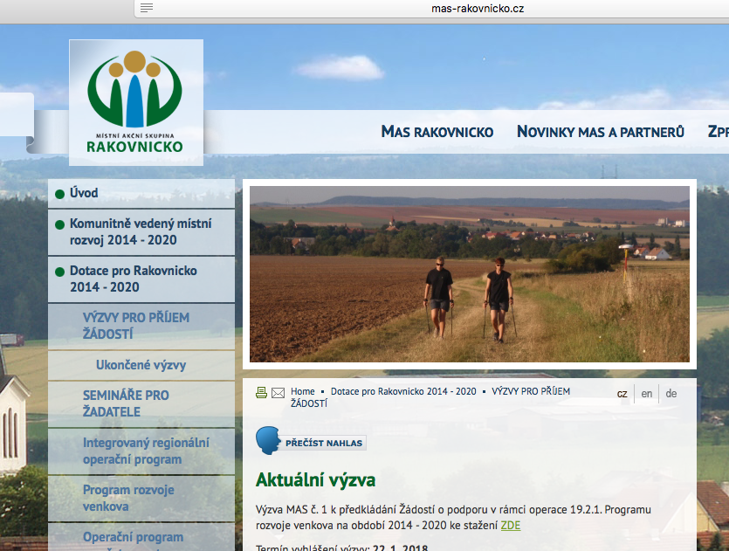
Aktuální výzvy MAS Rakovnicko naleznete na našich webových stránkách: http://www.mas-rakovnicko.cz/dotace-pro-rakovnicko-2014-2020/vyzvy-pro-prijem-zadosti/

Slide 5
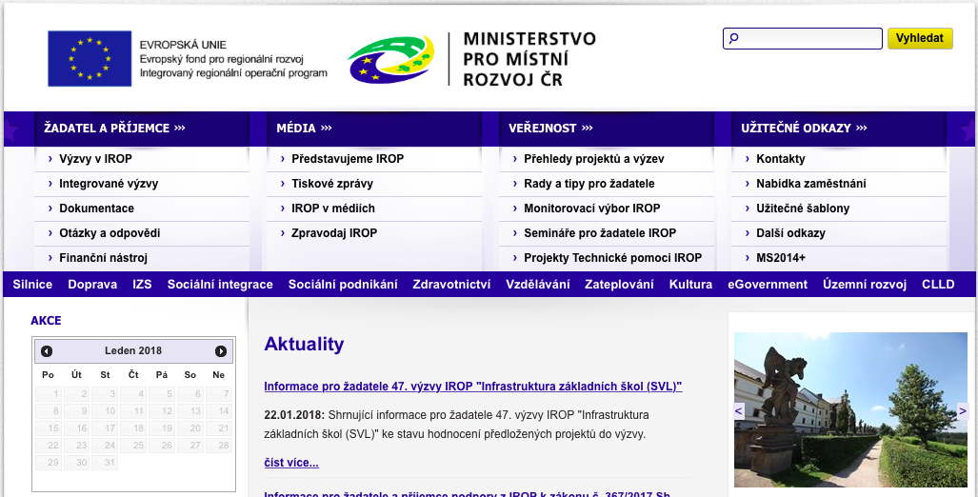
Aktuální výzvy ŘO IROP naleznete na webových stránkách: http://www.dotaceeu.cz/cs/Microsites/IROP/Uvodni-strana

Slide 6
Podporované aktivity
Název opatření MAS | Aktivity | Popis aktivit
Sociální podnikání - investice | Vznik nového sociálního podniku Rozšíření stávajícího sociálního podniku Rozšíření stávajících nebo vznik nových podnikatelských aktivit OSVČ | 1. Vznik nového sociálního podniku - založením nového podnikatelského subjektu, - rozšířením stávajícího podniku, který v době podání žádosti není sociálním podnikem 2. Rozšíření podniku v rámci stávajícího podnikatelského subjektu, který je v době podání žádosti sociálním podnikem a splňuje principy sociálního podnikání a zároveň dochází k jednomu z následujících kroků: - rozšíření nabízených produktů a služeb - rozšíření prostorové kapacity podniku, - zavedení nových technologií výroby, - zefektivnění procesů podniku. Rozšíření musí být propojené s personálním rozšířením. 3. Rozšíření stávajících nebo vznik nových podnikatelských aktivit OSVČ
SOUVISEJÍCÍ VÝZVA MAS
Název výzvy MAS | Termín vyhlášení | Aktivity | Alokace
7. Výzva MAS Rakovnicko – IROP – sociální podnikání | 17. 5. 2019 – 9. 8. 2019 | Vznik nového sociálního podniku Rozšíření stávajícího sociálního podniku Rozšíření stávajících nebo vznik nových podnikatelských aktivit OSVČ | 3 410 999,5 Kč

Slide 7
Rozložení alokace IROP pro MAS Rakovnicko

Slide 8
Oprávnění žadatelé
Osoby samostatně výdělečně činné podle zákona č. 155/1995 Sb., o důchodovém pojištění v platném znění;
Obchodní korporace vymezené zákonem č. 90/2012 Sb., o obchodník korporacích v platném znění;
nestátní neziskové organizace;
církve;
církevní organizace;
Cílová skupina
- Uchazeči o zaměstnání evidovaní na Úřadu práce ČR déle než 1 rok;
- Uchazeči o zaměstnání, kteří mají opakovaně problém s uplatněním na trhu práce, jejichž doba evidence na Úřadu práce ČR dosáhla v posledních 2 letech souborné délky minimálně 12 měsíců;
- Osoby, které opustily výkon trestu, a to do 12 měsíců od ukončení výkonu trestu a osoby vykonávající trest odnětí svobody formou domácího vězení;
- Osoby, které opustily zařízení pro výkon ústavní nebo ochranné výchovny, a to do 12 měsíců od opuštění zařízení;
- osoby se zdravotním postižením podle §67 zákona č. 435/2004 Sb., o zaměstnanosti, ve znění pozdějších předpisů;
- azylanti do 12 měsíců od získání azylu, kteří jsou současně uchazeči o zaměstnání evidovanými na Úřadu práce ČR.

Slide 9
Způsob hodnocení projektů
MAS provádí:
kontrolu přijatelnosti a formálních náležitostí
věcné hodnocení předložených žádostí o podporu
Do procesu hodnocení vstupují všechny žádosti o podporu, které byly podány prostřednictvím MS 2014+. Podrobný popis způsobu hodnocení projektů je uveden v kap. 4 Interních postupů MAS Rakovnicko o.p.s. pro IROP - viz webové stránky.
MMR provádí:
Závěrečné ověření způsobilosti
Seznam příloh výzvy:
Příloha č.1 Kritéria formálního hodnocení a přijatelnosti
Příloha č.2 Kritéria věcného hodnocení

Slide 10
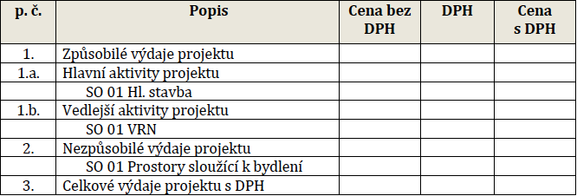
Členění aktivit projektu
Hlavní aktivity – minimálně 85% celkových způsobilých výdajů
Vedlejší aktivity – maximálně 15% celkových způsobilých výdajů
Je předmětem kontroly ZoZ na MMR!
Položkový rozpočet stavby musí obsahovat rozdělení na hlavní/vedlejší a způsobilé/nezpůsobilé aktivity

Slide 11
Pořízení pozemku, stavby
Pozemek | Cíl nákupu | Aplikace limitu 10 % z CZV
Nezastavěný | Pozemek | ANO
Zastavěný, se stavbou určenou k demolici | Pozemek | ANO
Zastavěný, se stavbou, která bude sloužit účelu projektu | Stavba | NE
Pozor na: způsobilá je pro projekt pouze částka za pozemek do výše pořizovací
ceny vyplývající ze znaleckého posudku, tj. cena v místě a čase obvyklém
(tržní cena). Znalecký posudek je pak nutné přiložit k Žádosti o platbu.
Navíc je zde potřeba také uplatnit limit 10 % na nákup nezastavěného pozemku

Slide 12
povinné přílohy povinné pro všechny
Plná moc (odesílá-li a podepisuje certifikátem v MS2014+ jiná osoba než statutár)
Zadávací a výběrové řízení
Doklad o právní subjektivitě
Doklad o prokázání právních vztahů k majetku, který je předmětem projektu (výpis z katastru nemovitostí, nájemní smlouva nebo jiné)
Podnikatelský plán
Územní rozhodnutí/Územní souhlas
Stavební povolení/ohlášení nebo žádost o vydání potvrzenou SÚ
Projektová dokumentace pro vydání stavebního povolení/ohlášení
Položkový rozpočet stavby dle vyhlášky č. 230/2012 Sb. (č. 169/2016 od nabytí účinnosti) - dokládá se ve dvou formátech
Výpis z rejstříku trestů
Doklady potvrzující, že ŠVČ spadá do cílové skupiny
Čestné prohlášení o skutečném majiteli (§ 4 odst. 4 zákona č. 253/2008 Sb.)

Slide 13
Nerelevantní přílohy
Pokud některá z příloh je pro Vás dle obecných či specifických pravidel nerelevantní, nahrajte dokument deklarující, že pro Váš záměr není relevantní

Slide 14
CBA Analýza
CBA – Cost Benefit Analýza (analýza nákladů a výnosů) patří k základním technikám pro hodnocení investičních projektů. Povinnost zpracování CBA ukládá Metodický pokyn pro řízení výzev a hodnocení projektů a upravují ji Specifická pravidla.
Je důležité, aby žadatel vyplňoval údaje pouze za nové investice, tedy veškeré zdroje, příjmy a investiční i provozní výdaje vztahující se pouze k realizovanému projektu.
Povinnosti k vyplnění CBA ukládají Specifická pravidla různě, u většiny projektů je to nad 5 mil. Kč celkových způsobilých výdajů.
Modul CBA je možné spustit bez založení Žádosti o podporu. Nezbytné je, aby se žadatel/příjemce přihlásil alespoň k operačnímu programu a výzvě.
Modul slouží pro výpočet Finanční mezery, Finanční analýzy, Ekonomické analýzy, hodnocení projektu, provedení citlivostní analýzy a u některých výzev také k provedení Individuálního ověření potřeb financování.
Na úvodní obrazovce je na výběr ze dvou variant CBA:
standardní CBA,
CBA veřejná podpora (označováno také individuální ověření potřeb financování, váže se k aktivitám SC 1.2 Doprava a 2.1 Komunity a Sociální služby)
Výběr se provádí zaškrtnutím checkboxu Veřejná podpora.

Slide 15
Formální náležitosti a přijatelnost
Žádost o podporu je podána v předepsané formě.
Žádost o podporu je podepsána oprávněným zástupcem žadatele.
Jsou doloženy všechny povinné přílohy a obsahově splňují náležitosti požadované v dokumentaci k výzvě MAS
Projekt je svým zaměřením v souladu s cíli a podporovanými aktivitami výzvy MAS
Projekt je svým zaměřením v souladu s výzvou MAS
Žadatel splňuje definici oprávněného příjemce pro specifický cíl 2.2 a výzvu MAS
Projekt respektuje minimální a maximální hranici celkových způsobilých výdajů, pokud jsou stanoveny
Projekt respektuje minimální a maximální hranici celkových způsobilých výdajů, pokud jsou stanoveny
Projekt respektuje limity způsobilých výdajů, pokud jsou stanoveny
Potřebnost realizace projektu je odůvodněná
Projekt je v souladu s integrovanou strategií CLLD

Slide 16
Preferenční kritéria
Schopnost předfinancování projektu
Počet pracovních míst, které vzniknou realizací projektu (aspekt potřebnosti)
Zaměstnání cílových skupin obyvatel (aspekt účelnosti)
V projektu jsou uvedena hlavní rizika v realizační fázi i ve fázi udržitelnosti projektu a způsob jejich eliminace (aspekt proveditelnosti)
Žadatel má v oblasti podnikání, které řeší v rámci projektu, již zkušenosti (aspekt proveditelnosti)

Slide 17
Závěrečné ověření způsobilosti pro všechny
Žádost o podporu je podána v předepsané formě
Žádost o podporu je podepsána oprávněným zástupcem žadatele
Jsou doloženy všechny povinné přílohy a obsahově splňují náležitosti, požadované v dokumentaci k výzvě ŘO IROP
Projekt je svým zaměřením v souladu s výzvou ŘO
Výsledky projektu jsou udržitelné
Projekt nemá negativní vliv na žádnou z horizontálních priorit IROP
Projekt je v souladu s pravidly veřejné podpory
Statutární zástupce žadatele je trestně bezúhonný
Výdaje na hlavní aktivity projektu odpovídají tržním cenám
Cílové hodnoty indikátorů odpovídají cílům projektu
Žadatel má zajištěnou administrativní, finanční a provozní kapacitu k realizaci a udržitelnosti projektu
V hodnocení eCBA/finanční analýze projekt dosáhne minimálně hodnoty ukazatelů stanovené ve výzvě
V projektu bylo ověřeno riziko dvojího financování

Slide 18
Závěrečné ověření způsobilosti pro vznik nových a rozvoj existujících podnikatelských aktivit v oblasti sociálního podnikání
Podnik přispívá k podpoře sociálního začleňování, min. 30 % zaměstnanců z celkového počtu zaměstnanců sociálního podniku musí pocházet z cílových skupin
Vztahy v sociálním podniku směřují k maximálnímu zapojení pracovníků do rozhodování o směrování sociálního podniku
Zisk je používán přednostně pro rozvoj sociálního podniku, tzn. více než 50 % případného zisku je reinvestováno do rozvoje sociálního podniku
Sociální podnik má min. 30 % příjmů zajištěno z vlastní produkce, tj. z prodeje zboží nebo služeb
Podnik uspokojuje přednostně místní potřeby a využívá přednostně místních zdrojů, zároveň zohledňuje environmentální aspekty
Projekt na rozšíření kapacity podniku musí splnit jednu z násl. Aktivit – rozšíření nabízených produktů a služeb, rozšíření prostorové kapacity podniku, zavedení nových technologií výroby, zefektivnění procesů v podniku, zřízení divize na novém místě nebo v jiném regionu
Projekt není zaměřen na podporu zemědělské prvovýroby a komerčních turistických zařízení, jako jsou komerční volnočasová zařízení, lázeňské provozy, restaurace, hospody, pivnice, bary a ubytovací zařízení
Způsobilé výdaje se nevztahují ke stávajícím podnikatelských aktivitám ani provozním výdajům žadatele

Slide 19
Indikátory – společné pro všechny
1 04 00 Zvýšení zaměstnanosti v podporovaných podnicích
1 04 03 Zvýšení zaměstnanosti v podporovaných podnicích se zaměřením na znevýhodněné skupiny
1 01 05 Počet nových podniků, které dostávají podporu

Slide 20
Registrace a přihlášení uživatele do portálu IS KP 14+
Aplikace MS2014+
1. Registrace do portálu IS KP14+
Pro přístup do portálu IS KP14+ na adrese https://mseu.mssf.cz je nutné provést registraci nového uživatele přes tlačítko „Registrace“ na úvodní obrazovce.
Obrázek 1 - Registrace do IS KP14+
Uživatel vyplní všechna povinná pole. Povinná pole jsou podbarvena žlutou barvou. E-mailovou adresu a mobilní telefon vyplní PODLE SKUTEČNOSTI, protože k dokončení registrace musí být potvrzen aktivační klíč, který bude zaslán pomocí SMS zprávy na mobilní telefon. Po zadání aktivačního klíče do portálu zašle systém e-mail s aktivačním URL odkazem na zadanou emailovou adresu.
Po vyplnění registračních údajů, klikne uživatel na tlačítko „Odeslat registrační údaje“.

Slide 21
Obrázek 2 - Vyplnění a odeslání registračních údajů
Po odeslání registračních údajů systém zašle na zadané telefonní číslo sms s aktivačním klíčem a zobrazí v registračním formuláři nové pole „Aktivační klíč“. Uživatel jej ze sms do něj přepíše a klikne na tlačítko „Odeslat“.
Obrázek 3 - Povinné pole Aktivační klíč
Po úspěšném odeslání aktivačního klíče se uživateli zobrazí oznámení o ověření mobilního telefonu a o zaslání e-mailu s aktivačním URL odkazem k dokončení registrace a zřízení přístupu do aplikace MS 2014+. Aktivační URL odkaz je platný pouze 24 hodin. Pokud na něj uživatel v této lhůtě neklikne, tak bude muset provést registraci znovu.

Slide 22
Obrázek 4 - Email s aktivačním URL odkazem
Po kliknutí na odkaz bude uživatel přesměrován na portál ISKP14+, kde mu systém zobrazí informativní hlášku: „Vaše žádost o registraci do Aplikace MS2014+ byla úspěšně dokončena“.
Obrázek 5 - Okno úspěšné registrace
Po vytvoření uživatelského účtu bude uživateli zaslán nový e-mail s přihlašovacím jménem a ten se tak bude moci do portálu přihlásit.

Slide 23
Obrázek 6 - E-mail s přihlašovacími údaji
V případě, že má uživatel problém s registrací, může využít formulář, který se nachází pod registračním formulářem, a zde svůj problém popsat a zaslat jej odpovědnému pracovníkovi, který se jím začne zabývat.
Obrázek 7 - Problém s registrací

Slide 24
2. Přihlášení uživatele
Uživatel se přihlásí do portálu ISKP 14+ tak, že na úvodní obrazovce vyplní přihlašovací údaje:
Přihlašovací jméno – vygenerováno systémem a zasláno uživateli v e-mailu
Heslo – zadáno při registraci
Obrázek 8 - Přihlášení do IS KP14+
3. Zapomenuté heslo
V případě, že uživatel zapomene heslo, klikne na odkaz „Zapomenuté heslo?“ na úvodní obrazovce v bloku přihlášení.

Slide 25
Obrázek 9 - Zapomenuté heslo
Systém zobrazí uživateli formulář, kde zadá své uživatelské jméno, mobilní telefon stejný jako při registraci, opíše kontrolní kód a klikne na tlačítko „Pokračovat“.
Obrázek 10 - Zapomenuté heslo – formulář
V případě, že uživatel zadá špatné údaje, objeví se informace: Nepovedlo se vyhledat uživatele se zadanými údaji. Kontaktujte Váš řídící orgán.
Po zadání správných údajů systém uživateli zašle na zadaný mobilní telefon Aktivační klíč a zobrazí nové pole, kam jej uživatel vepíše a klikne na tlačítko „Pokračovat“.

Slide 26
Obrázek 11 - Aktivační klíč při zapomenutí hesla
Po zadání aktivačního klíče systém zobrazí pole pro změnu hesla. Uživatel zadá jako při registraci nové heslo a pro kontrolu ho ještě potvrdí, poté klikne na tlačítko „Dokončit“.
Obrázek 12 - Změna zapomenutého hesla
Nyní se uživatel může pomocí nového hesla opět přihlásit.

Slide 27
Děkujeme Vám za pozornost.
Bližší informace naleznete zde:
http://www.mas-rakovnicko.cz/dotace-pro-rakovnicko-2014-2020/integrovany-regionalni-operacni-program/
V případě dotazů nás kontaktujte

